Slide 1
THE LAST WILE HUMAN
2D 게임 프로그래밍 1차 발표
2021158022 윤혜린
Notes:
안녕하세요 발표를 시작하겠습니다 제가 소개할 게임 이름은 The Last Wile Human입니다.

Slide 2
The Last Wile Human 게임 개요
장르 : 2D 액션 어드벤처
시점 : 3인칭 3/4 뷰 (쿼터뷰)
게임 배경 : 인간 문명이 몰락하고 동물들이 인간을 공격하는 지구
카메라 : 플레이어 추적형
과거 인간들은 자연을 파괴하고 수많은 동물들을 멸종시켰다. 그러던 어느 날 인간 문명이 몰락했고 동물들은 약해진 인간에게 복수하기 시작했다. 결국 인간은 멸종위기종이 되어 신들은 남은 인간들을 보호하기 위해 자신들의 영역에 마을을 만들었다. 몇몇 인간들은 신의 마을에 도착했고 현재 야생에서 유일하게 한 사람만 생존해있다. 게임 목표는 야생에 존재해있는 유일한 인간(플레이어)이 동물들이 공격하는 위험한 세계를 지나 신의 마을로 도착하는 것
Notes:
장르는 액션 어드벤처입니다.
배경은 문명이 몰락한 뒤 동물들의 복수로 인해 멸종 위기에 처한 인류입니다.
세계관은 소수의 생존자만이 '신의 마을'로 피신했으며, 야생에는 플레이어 단 한 명만 생존합니다.
따라서 게임 목표는 맹수들이 지배하는 위험한 야생을 돌파하여 최종 목적지인 '신의 마을'에 무사히 도착하는 것입니다.

Slide 3
핵심 플레이 루프
동물과
조우
대응방식 선택
탐험 지속
탐험
결과 반영
선행, 공격, 도망
동물 종 별 호감도 | 관계 상태 | AI행동
0~39 | 적대 | 동물 기준 일정 거리(원거리) 안에 들어오면 공격
40~79 | 경계 | 동물 기준 일정 거리(근거리) 안에 들어오면 공격
80~99 | 우호 직전 | 먼저 공격하지 않지만 서식지 영역 침범 시 공격 가능
100(MAX) | 화해 | 인간을 공격하지 않음, 이후 다른 맵에서 등장하지 않음
선행(돕기)
호감도 상승
공격
호감도 하락
도망
호감도 변동 없음
Notes:
게임을 하며 플레이어가 하게 될 루프입니다. 탐험 도중 동물과 만나면 동물은 종 별 호감도에 따라서 플레이어를 공격하거나 공격하지 않습니다. 이에 따라 플레이어는 선행을 하거나 공격하거나 도망가는 세가지 중 하나의 일을 행할 수 있습니다. 이 방식은 결과로 반영되어 종 호감도에 누적되는 방식입니다.
선행을 한다면 종 호감도가 상승하고 공격한다면 종 호감도가 하락합니다.

Slide 4
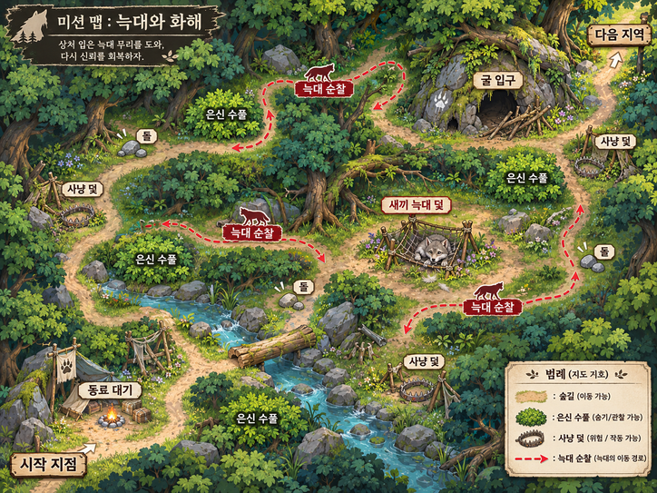
월드맵 진행 구조
까마귀 등장
늑대, 까마귀 등장
까마귀의 숲
늑대, 까마귀, 곰 등장
버려진 도시
늑대 협곡
곰의 산
신의 마을
남쪽에서 출발해서 북쪽 통로로 이동하는 게임
레벨디자인 예시
만약 까마귀의 숲에서 까마귀 종의 호감도가 최대치를 찍었다면
늑대협곡에서 까마귀가 등장하지 않는다.
곰의산, 늑대의 경우도 마찬가지로 종의 호감도를 찍었다면
이후 다른 맵에서 등장하지 않는다.
Notes:
월드맵은 이렇게 진행되도록 구성될 예정입니다. 여기서 주목할 점은 예시로 들자면 까마귀의 숲에서 까마귀에게 선행을 통해 까마귀 종 호감도가 최대치가 되었다면 늑대협곡에서 까마귀가 등장하지 않습니다. 다른 종들도 마찬가지입니다.

Slide 5
시스템 설계
체력/스태미나 시스템
종의 기억/호감도 시스템
선행 시스템
공격 시스템
회복 시스템
제작 시스템
낚시 시스템
시간 시스템
인벤토리 시스템
Notes:
시스템 설계는 다음과 같습니다.
자세한 부분은 기획서에 있으니 참고바랍니다.

Slide 6
동물 종 소개
까마귀
감시 및 공격을 하는 존재
플레이어를 발견하면 경보 알림(감시)을 보내 일정거리에 있는 늑대, 곰에게 플레이어의 위치를 알린다.
늑대
산책 또는 까마귀의 경보를 통해 플레이어를 추적한 뒤 발견하면 공격
산책으로 플레이어를 발견하면 경보를 통해 플레이어의 위치를 알린다.
곰
주로 본인의 영역(서식지)에 있으며 까마귀, 늑대의 경보에 따라 플레이어를 추적하여 공격한다.
자신의 영역에 들어오면 공격한다.
Notes:
동물 종에 대한 소개입니다.

Slide 7
엔딩
  신의 마을을 무사히 도착(진엔딩)
모든 동물 종과 호감도가 최대치는 아니지만 신의 마을로 안전하게 도착하여 보호를 받게 되었다.
  모든 종과의 화해(히든 엔딩)
모든 동물 종과의 호감도가 최대치를 찍어서 화해를 하여 자유롭게 돌아다녀도 공격받지 않는 인간
Notes:
다음은 엔딩으로 나올 수 있는 장면들입니다.
엔딩은 종의 호감도에 따라서 나뉠 수 있습니다.

Slide 8
일정
주차 | 계획
1주차(11/3~11/8) | 리소스 제작 및 레벨 디자인하기
2주차(11/9~11/15) | HP, SP 시스템, 조작, 인벤토리 시스템 및 제작 시스템
3주차(11/16~11/22) | AI(동물 세가지 구현), 종의 기억/호감도 시스템
4주차(11/23~11/29) | 선행 시스템, 공격 시스템, 회복 시스템, 낚시 시스템, 시간 시스템
5주차(11/30~12/6) | 미구현 부분 구현
Notes:
개발 일정은 이러합니다

Slide 9
THANK YOU
2D 게임 프로그래밍 1차 발표
2021158022 윤혜린
Notes:
감사합니다

